Slide 1
C_자료구조
1강

Slide 2
트리(tree)
트리(tree)
원소들 간에 1:多 관계를 가지는 비선형 자료구조
원소들 간에 계층관계를 가지는 계층형 자료구조
상위 원소에서 하위 원소로 내려가면서 확장되는 트리(나무)모양의 구조
사장
상무이사
상무이사
관리부장
총무부장
경리부장
자재부장
생산부장
[조직도]

Slide 3
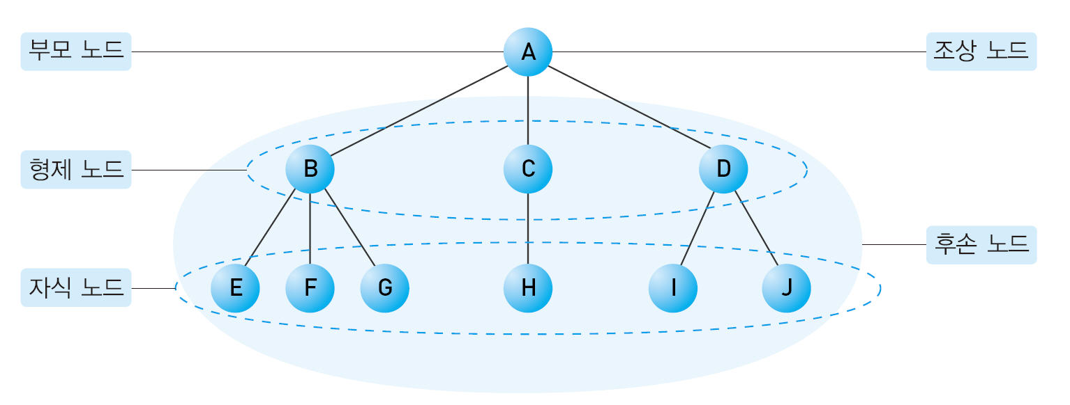
트리의 용어
node
- 트리의 구성 요소에 해당하는 A, B, C, ..., J를 노드(node)라고 한다.
부모/자식/형제
- B의 바로 아래 있는 E, F, G를 B의 자식(children) 노드라 하며
B는 E, F, G의 부모(parent) 노드라고 한다.
- 같은 부모 아래의 자식 사이는 서로를 형제(sibling) 노드라고 한다.
조상/후손
- 주어진 노드의 상위에 있는 노드들을 조상(ancestor) 노드라 한다.
- 어떤 노드의 하위에 있는 노드를 후손 노드라고 한다.

Slide 4
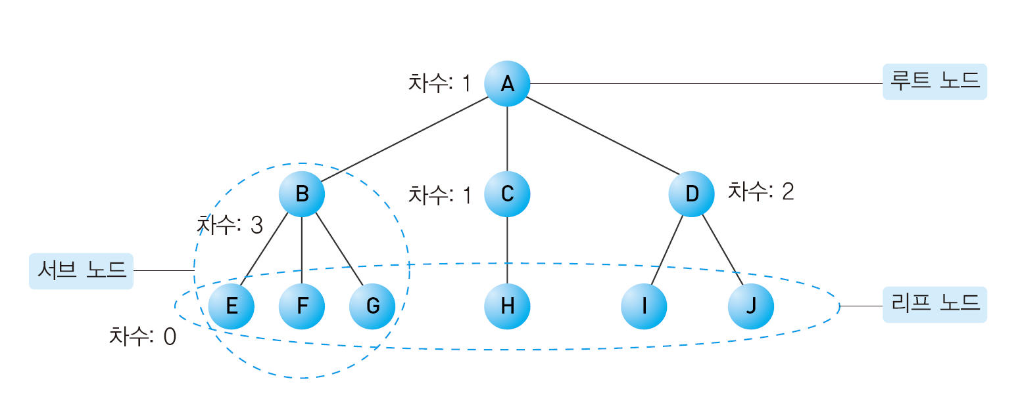
트리의 용어
leaf node (= terminal node)
- 자식이 없는 노드를 리프(leaf)노드라 한다.
subtree
- 어진 트리의 부분집합을 이루는 트리를 서브 트리라고 한다.
degree
- 차수(degree)는 노드가 가지고 있는 자식 노드의 개수를 의미한다.
루트 노드인 A의 경우 자식 노드가 3개이기 때문에 차수도 3이 된다.
리프 노드의 경우에는 차수가 0이 된다.

Slide 5
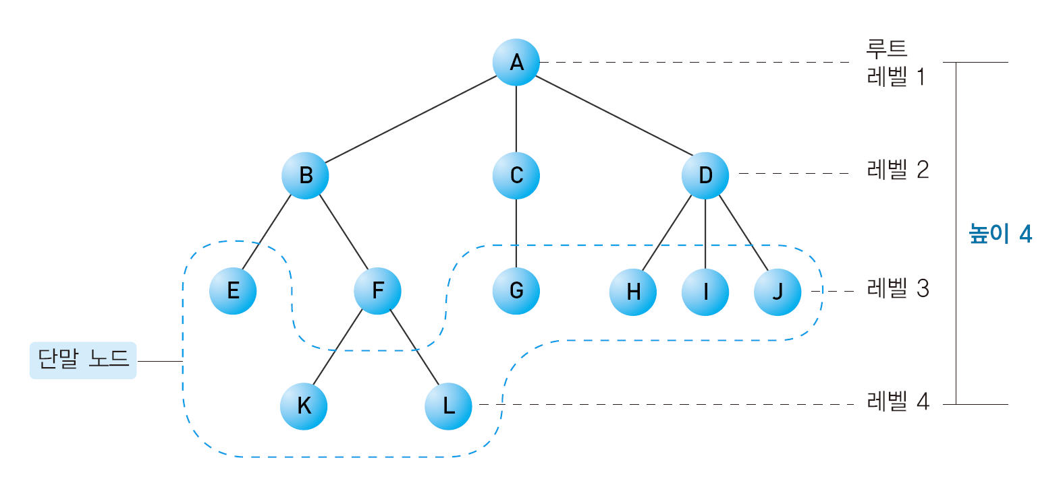
트리의 용어
레벨(level)
- 루트 노드를 레벨 1로 하고 아래로 내려오면서 증가시킨다. ( 트리의 각층 번호 )
높이( height = depth )
- 트리의 최대 레벨(4)을 높이(height) 또는 깊이(depth)라고 한다.
루트만 있는 트리의 높이는 1이 되고 비어있는 트리의 높이는 0이 된다.

Slide 6
트리(tree) - 예제
A는 루트 노드이다.
B 는 D와 E의 부모노드이다.
C 는 B의 형제 노드이다.
D와 E는 B의 자식노드이다.
B의 차수는 2이다.
위의 트리의 높이는 4이다.

Slide 7
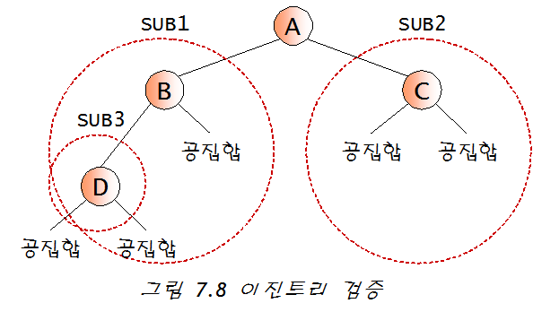
이진 트리( binary tree )
이진 트리(binary tree)
: 루트와 왼쪽 서브 트리, 오른쪽 서브 트리로 구성된 노드
모든 노드가 2개의 서브 트리를 가지고 있는 트리
서브트리는 공집합일수 있다.
이진트리의 노드에는 최대 2개까지의 자식 노드가 존재
모든 노드의 차수가 2 이하가 된다-> 구현하기가 편리함

Slide 8
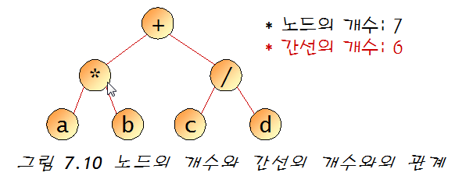
이진 트리의 성질
노드의 개수와 간선의 개수와의 관계
노드의 개수가 n개이면 간선의 개수는 n-1

Slide 9
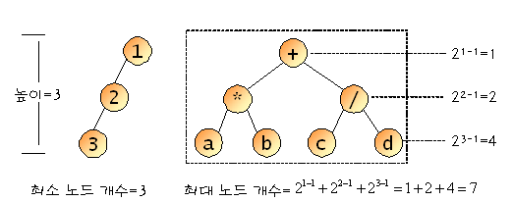
이진 트리의 성질
노드의 개수와 높이와의 관계
높이가 h인 이진트리의 경우, 최소 h개의 노드를 가지며 최대 2^{h}-1개의 노드를 가진다.

Slide 10
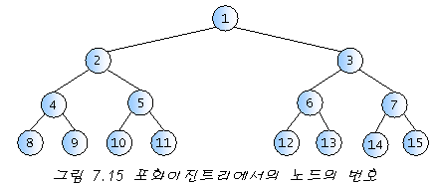
이진 트리의 분류
포화 이진 트리( full binary tree)
각 레벨에 노드가 꽉 차있는 이진트리를 의미한다.

Slide 11
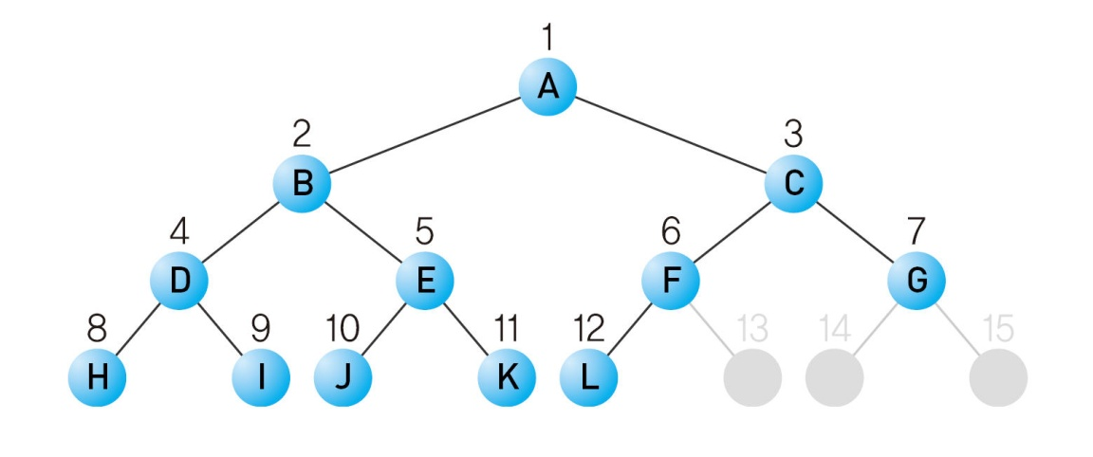
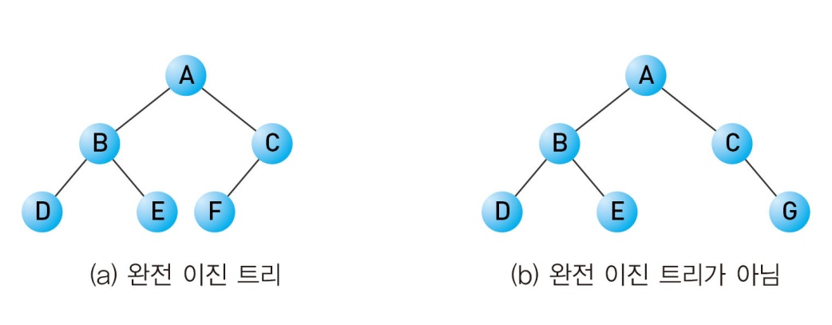
이진 트리의 분류
완전 이진 트리(complete binary tree)
깊이가 k일 때 레벨 1부터 k까지는 노드가 모두 채워져 있고 마지막 레벨 k에서는 왼쪽부터 오른쪽으로 노드가 순서대로 채워져 있는 이진 트리를 의미한다.
Ex )

Slide 12
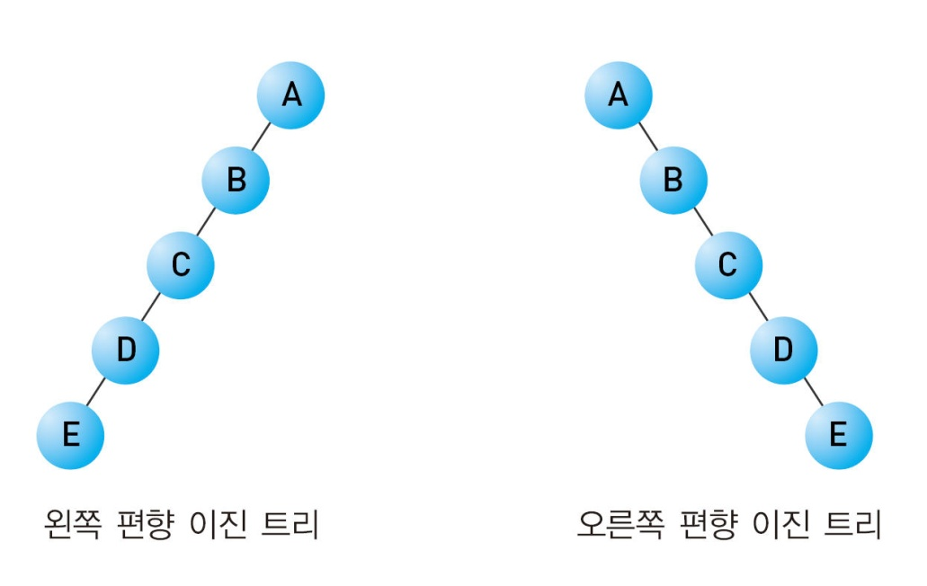
이진 트리의 분류
편향 이진 트리( skewed binary tree)
높이 h에 대한 최소 개수의 노드를 가지면서 한쪽 방향의 자식 노드만을 가진 이진 트리
왼쪽 편향 이진 트리
모든 노드가 왼쪽 자식 노드만을 가진 편향 이진 트리
오른쪽 편향 이진 트리
모든 노드가 오른쪽 자식 노드만을 가진 편향 이진 트리

Slide 13
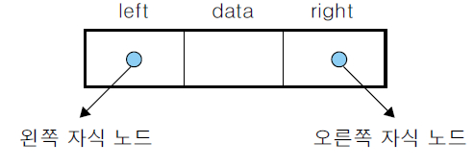
이진 트리의 구현
연결리스트를 이용한 이진 트리의 구현
단순 연결 리스트를 사용하여 구현
이진 트리의 모든 노드는 최대 2개의 자식 노드를 가지므로 일정한 구조의 단순 연결 리스트 노드를 사용하여 구현
이진 트리의 노드 구조에 대한 구조체 정의
typedef struct treeNode {
char data;
struct treeNode *left;
struct treeNode *right;
} treeNode;

Slide 14
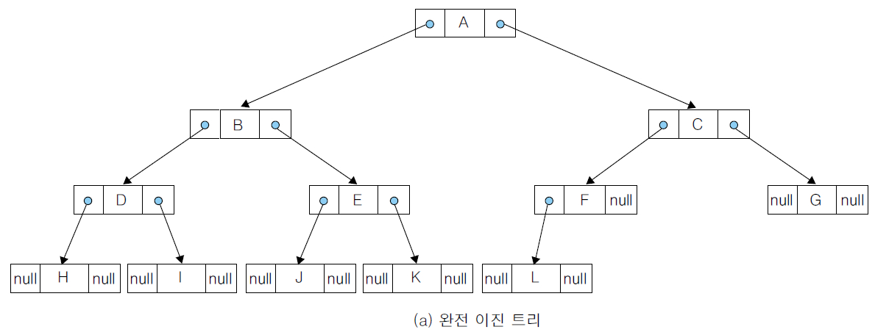
이진 트리의 표현
연결리스트를 이용한 이진 트리의 표현

Slide 15
이진 트리의 순회
이진 트리의 순회(traversal)
계층적 구조로 저장되어있는 트리의 모든 노드를 방문하여 데이터를 처리하는 연산
3가지의 기본적인 순회방법
전위순회(preorder traversal) : VLR
자손노드보다 루트노드를 먼저 방문한다.
중위순회(inorder traversal) : LVR
왼쪽 자손, 루트, 오른쪽 자손 순으로 방문한다.
후위순회(postorder traversal) : LRV
루트노드보다 자손을 먼저 방문한다.
현재 노드
✓
노드의 데이터 읽기 : 작업 D
왼쪽 서브트리로 이동하기 :
작업 L
오른쪽 서브트리로 이동하기 :
작업 R

Slide 16
이진 트리의 순회
이진 트리의 순회(traversal)
A
A
A
B
C
B
C
B
C
[전위 순회]
(PreOrder)
탐색:
ROOT->왼쪽->오른쪽
[중위 순회]
(InOrder)
탐색:
왼쪽->ROOT->오른쪽
[후위 순회]
(PostOrder)
탐색:
왼쪽->오른쪽->ROOT
A B C
B A C
B C A

Slide 17
이진 트리의 순회
트리의 전위 순회 구현(PreOrder) : ROOT->왼쪽->오른쪽
①
A
②
B
C
⑤
③
D
E
④
⑥
F
G
⑦
A B D E C F G

Slide 18
이진 트리의 순회
트리의 중위 순회 구현(InOrder) : 왼쪽->ROOT->오른쪽
④
A
②
B
⑥
C
①
D
③
E
⑤
F
G
⑦
D B E A F C G

Slide 19
이진 트리의 순회
트리의 후위 순회 구현(PostOrder) : 왼쪽->오른쪽->ROOT
⑦
A
③
B
C
⑥
①
D
E
②
④
F
G
⑤
D E B F G C A

Slide 20
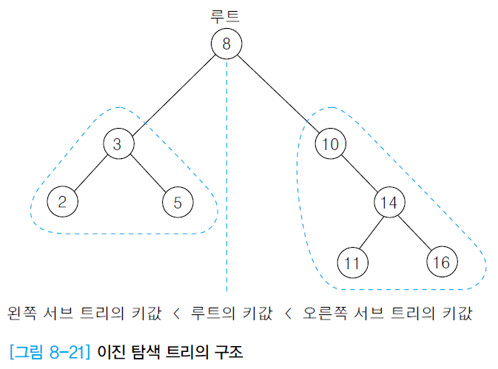
이진 탐색 트리
이진 탐색 트리(binary search tree)
이진 트리에 탐색을 위한 조건을 추가하여 정의한 자료구조
임의의 키를 가진 원소를 삽입, 삭제, 검색하는데 효율적인 자료 구조
이진 탐색 트리의 정의
모든 원소는 서로 다른 유일한 키를 갖는다.
왼쪽 서브트리에 있는 원소의 키들은 그 루트의 키보다 작다.
오른쪽 서브트리에 있는 원소의 키들은 그 루트의 키보다 크다.
왼쪽 서브트리와 오른쪽 서브트리도 이진 탐색 트리다.

Slide 21










이진 탐색 트리
Ex >
O
X
O
10
10
5
4
6
5
13
6
15
7
1
7
11
15
3
8
7
O
O
O
7
4
5
5
6
4
6
6
5
7
7
4

Slide 22
이진 탐색 트리
이진 탐색 트리의 탐색 연산
루트에서 시작한다.
탐색할 키값 x를 루트 노드의 키값과 비교한다.
(키값 x = 루트노드의 키값)인 경우 :
원하는 원소를 찾았으므로 탐색연산 성공
(키값 x < 루트노드의 키값)인 경우 :
루트노드의 왼쪽 서브트리에 대해서 탐색연산 수행
(키값 x > 루트노드의 키값)인 경우 :
루트노드의 오른쪽 서브트리에 대해서 탐색연산 수행
서브트리에 대해서 순환적으로 탐색 연산을 반복한다.

Slide 23
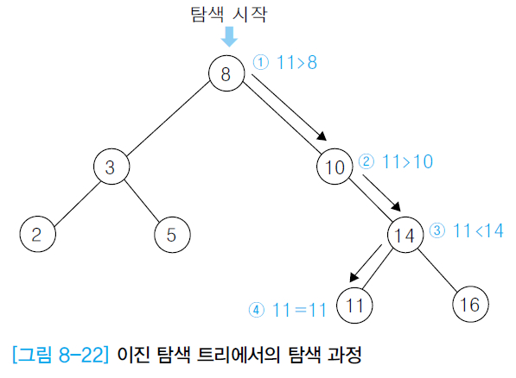
이진 탐색 트리
탐색 연산 예제 - 원소 11 탐색하기
① 찾는 킷값 11을 루트노드의 킷값 8과 비교
(찾는 킷값 11 > 노드의 킷값 8) 이므로 오른쪽 서브트리를 탐색
② (찾는 킷값 11 > 노드의 킷값 10) 이므로, 다시 오른쪽 서브트리를 탐색
③ (찾는 킷값 11 < 노드의 킷값 14) 이므로, 왼쪽 서브트리를 탐색
④ (찾는 킷값 11 = 노드의 킷값 11) 이므로, 탐색 성공! (연산 종료)

Slide 24
이진 탐색 트리 - 삽입
이진 탐색 트리의 삽입 연산
1) 먼저 탐색 연산을 수행
삽입할 원소와 같은 원소가 트리에 있으면 삽입할 수 없으므로,
같은 원소가 트리에 있는지 탐색하여 확인한다.
탐색에서 탐색 실패가 결정되는 위치가 삽입 위치가 된다.
2) 탐색 실패한 위치에 원소를 삽입한다.

Slide 25
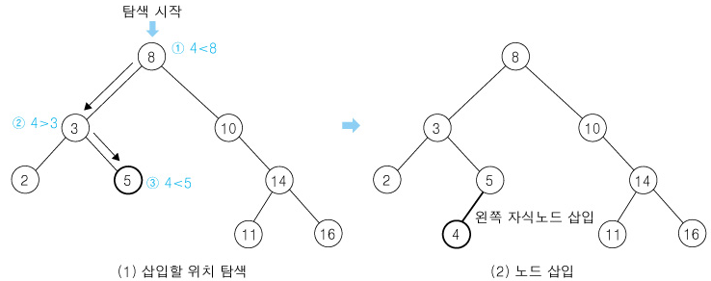
이진 탐색 트리 - 삽입
이진 탐색 트리에서의 삽입 연산 예제 - 원소 4 삽입하기
① 찾는 킷값 4를 루트노드의 킷값 8과 비교하여,
(찾는 킷값 4 < 노드의 킷값 8) 이므로, 왼쪽 서브트리를 탐색한다.
② (찾는 킷값 4 > 노드의 킷값 3) 이므로, 오른쪽 서브트리를 탐색한다.
③ (찾는 킷값 4 < 노드의 킷값 5) 이므로, 왼쪽 서브트리를 탐색해야하는데
왼쪽 자식노드가 없으므로 탐색 실패!
이때, 탐색 실패가 결정된 위치 즉, 왼쪽 자식노드의 위치가 삽입 위치가 된다.
④ 탐색작업으로 찾은 자리 즉, 노드 5의 왼쪽 자식노드 자리에 노드 4를 삽입한다.

Slide 26
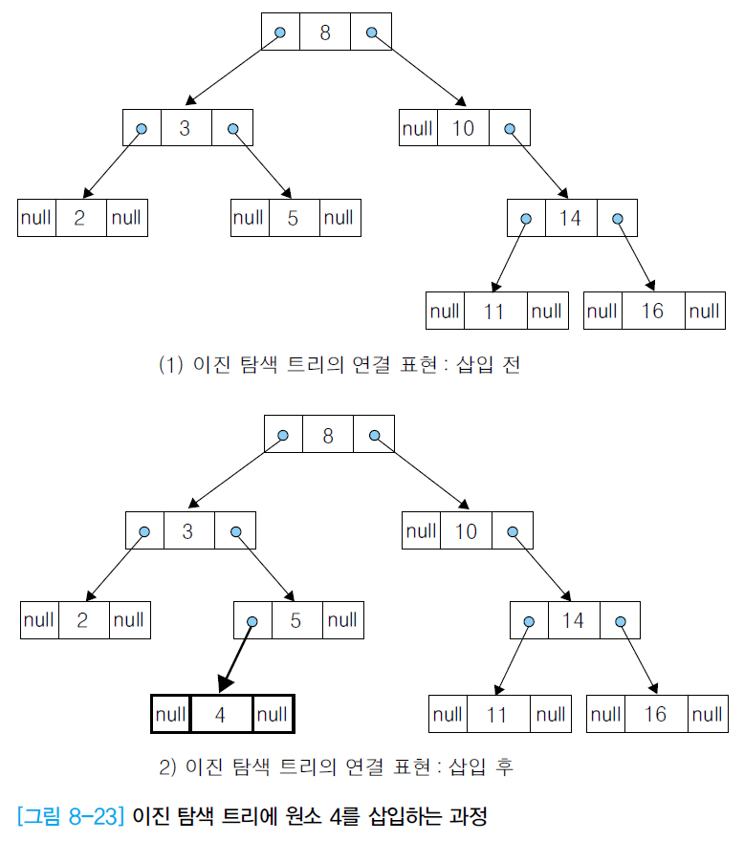
이진 탐색 트리 - 삽입
단순 연결 리스트로 표현한 이진 트리에서의 원소 4 삽입하기
q
q
탐색실패!
q

Slide 27
이진 탐색 트리 - 삭제
이진 탐색 트리의 삭제 연산
1) 먼저 탐색 연산을 수행
삭제할 노드의 위치를 알아야 하므로 트리를 탐색한다.
2) 탐색하여 찾은 노드를 삭제한다.
노드의 삭제 후에도 이진 탐색 트리를 유지해야 하므로 삭제 노드의 경우에 대한 후속 처리(이진 탐색 트리의 재구성 작업)가 필요하다.
삭제할 노드의 경우
삭제할 노드가 단말노드인 경우 : 차수가 0인 경우
삭제할 노드가 하나의 자식노드를 가진 경우 : 차수가 1인 경우
삭제할 노드가 두개의 자식노드를 가진 경우 : 차수가 2인 경우

Slide 28
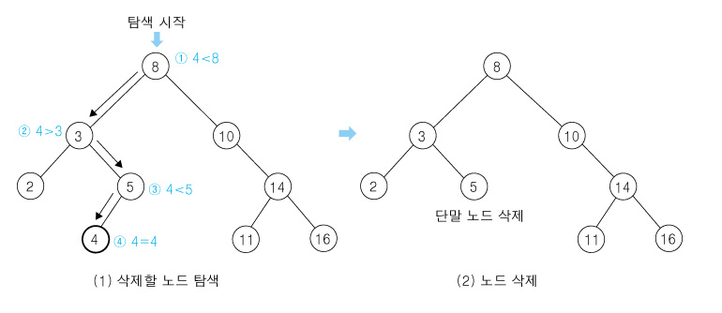
이진 탐색 트리 - 삭제
단말 노드의 삭제 연산
노드를 삭제하고, 삭제한 노드의 부모 노드의 링크 필드에 null 설정

Slide 29
이진 탐색 트리 - 삭제
자식 노드가 하나인 노드, 즉 차수가 1인 노드의 삭제 연산
노드를 삭제하면, 자식 노드는 트리에서 연결이 끊어져서 고아가 된다.
후속 처리 : 이진 탐색 트리의 재구성
삭제한 부모노드의 자리를 자식노드에게 물려준다.
예) 노드 10을 삭제하는 경우
탐색시작
8
① 10 > 8
1단계: 삭제할 노드 탐색
2단계: 탐색한 노드 삭제
3
10
② 10 = 10
3단계: 후속처리
자식노드 이동
2
5
14
4
11
16

Slide 30
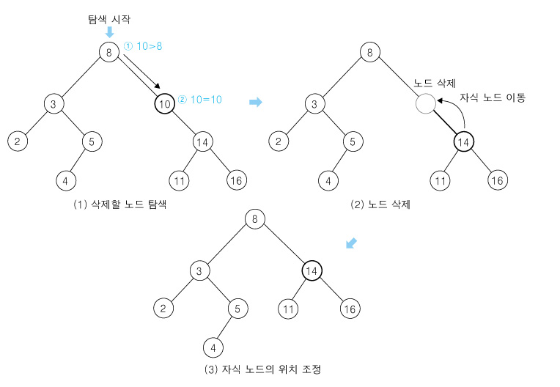
이진 탐색 트리 - 삭제
자식 노드가 하나인 노드, 즉 차수가 1인 노드의 삭제 연산
Ex >

Slide 31
이진 탐색 트리 - 삭제
자식 노드가 둘인 노드, 즉 차수가 2인 노드의 삭제 연산
노드를 삭제하면, 자식 노드들은 트리에서 연결이 끊어져서 고아가 된다
후속 처리 : 이진 탐색 트리의 재구성
삭제한 노드의 자리를 자손 노드들 중에서 선택한 후계자에게 물려준다.
후계자 선택 방법
방법1) 왼쪽 서브트리에서 가장 큰 자손노드 선택
: 왼쪽 서브트리의 오른쪽 링크를 따라 계속 이동하여
오른쪽 링크 필드가 NULL인 노드 즉, 가장 오른쪽에 있는 노드가 후계자가 된다.
방법2) 오른쪽 서브트리에서 가장 작은 자손노드 선택
: 오른쪽 서브트리에서 왼쪽 링크를 따라 계속 이동하여
왼쪽 링크 필드가 NULL인 노드 즉, 가장 왼쪽에 있는 노드가 후계자가 된다.

Slide 32
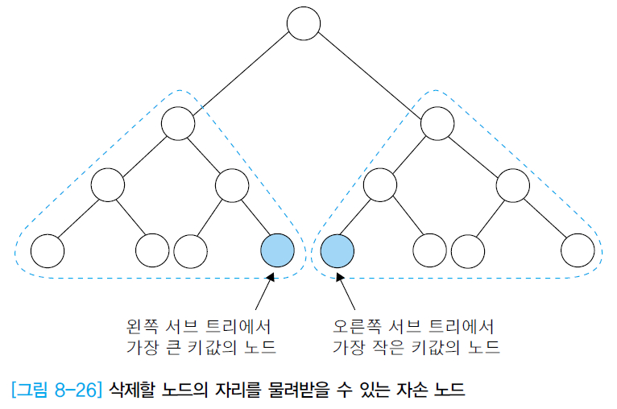
이진 탐색 트리 - 삭제
자식 노드가 둘인 노드, 즉 차수가 2인 노드의 삭제 연산
삭제한 노드의 자리를 물려받을 수 있는 후계자 노드

Slide 33
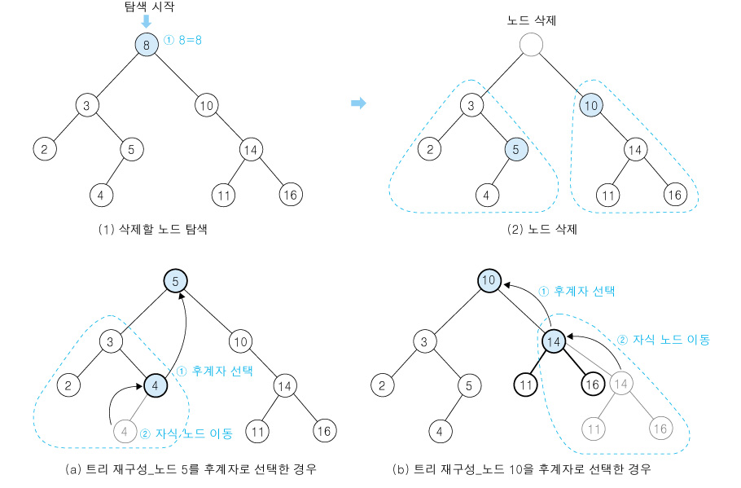
이진 탐색 트리 - 삭제
자식 노드가 둘인 노드, 즉 차수가 2인 노드의 삭제 연산
Ex > 노드 8을 삭제 하는 경우

Slide 34
이진 탐색 트리 - 삭제
자식 노드가 둘인 노드, 즉 차수가 2인 노드의 삭제 연산
노드 5를 후계자로 선택한 경우
① 후계자 노드 5를 원래자리에서 삭제하여, 삭제노드 8의 자리를 물려준다.
② 후계자 노드 5의 원래자리는 자식노드 4에게 물려주어 이진 탐색 트리를 재구성한다.
( 자식노드가 하나인 노드 삭제 연산의 후속처리 수행!)
노드 삭제
1단계: 노드 삭제
8
2단계: 삭제한 노드의 자리를
후계자에게 물려주기
3
10
3단계: 후계자노드의 원래자리를
자식노드에게 물려주기
2
5
14
4
11
16

Slide 35
이진 탐색 트리 - 삭제
자식 노드가 둘인 노드, 즉 차수가 2인 노드의 삭제 연산
노드 10를 후계자로 선택한 경우
① 후계자 노드 10을 원래자리에서 삭제하여, 삭제노드 8의 자리를 물려준다.
② 후계자 노드 10의 원래자리는 자식노드 14에게 물려주어 이진 탐색 트리를
재구성한다. ( 자식노드가 하나인 노드 삭제 연산의 후속처리 수행!)
노드 삭제
1단계: 노드 삭제
8
2단계: 삭제한 노드의 자리를
후계자에게 물려주기
3
10
3단계: 후계자노드의 원래자리를
자식노드에게 물려주기
2
5
14
4
11
16

